Slide 1
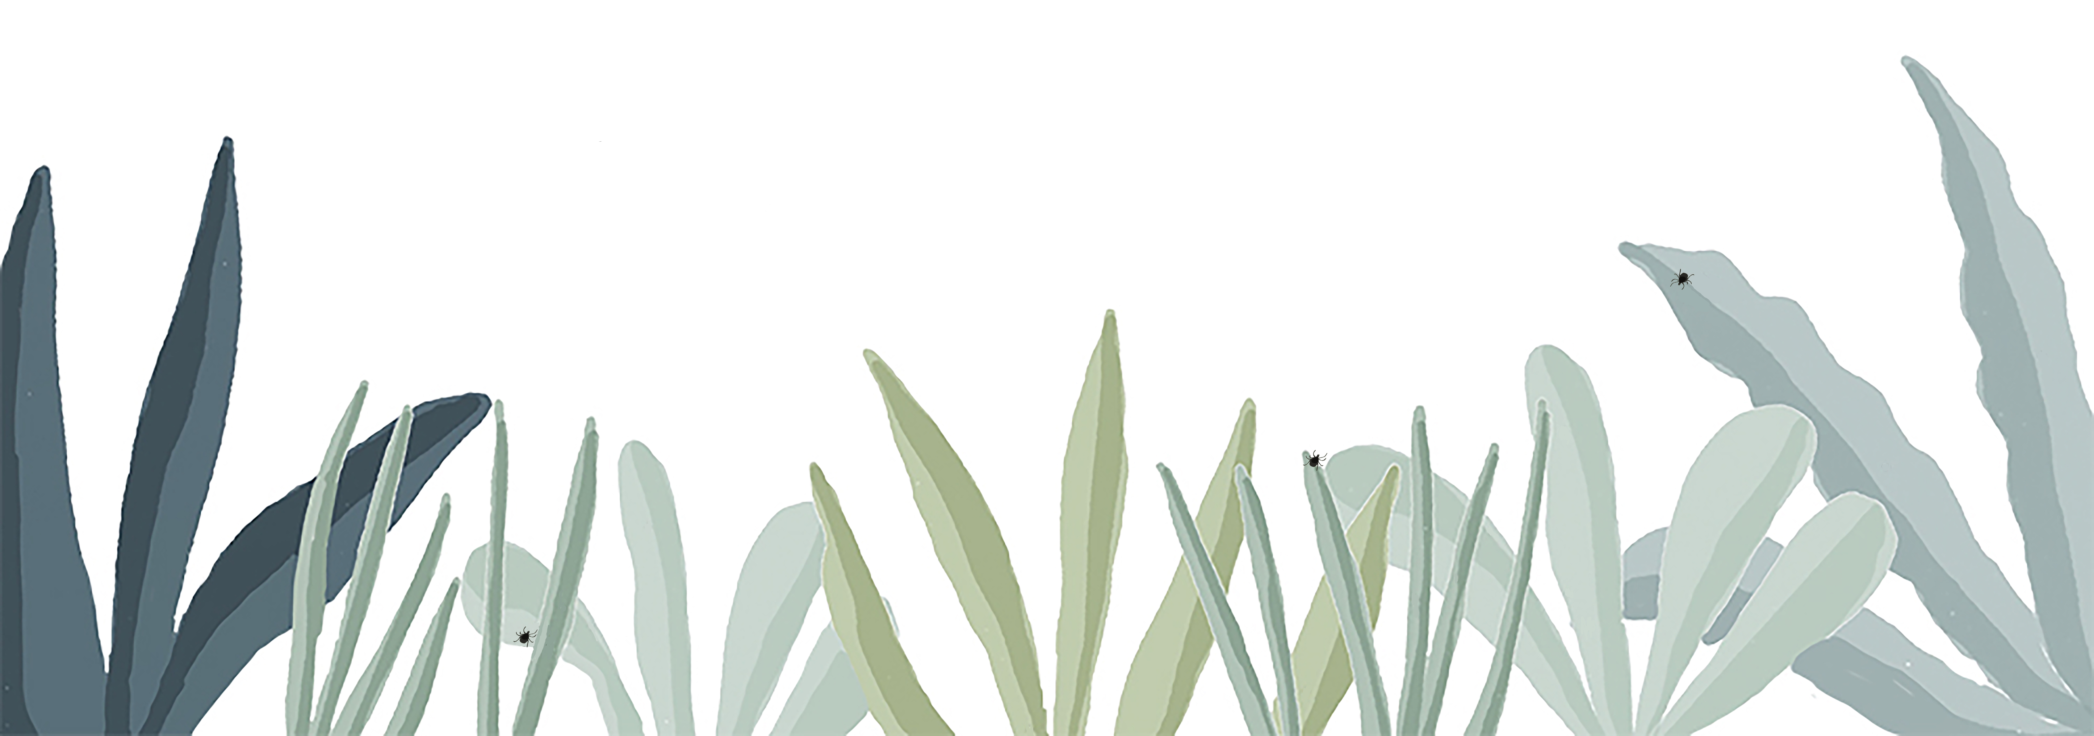
Steeds meer teken in Nederland
Jouw naam

Slide 2

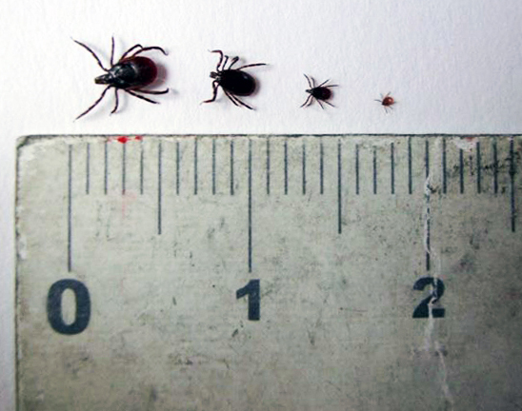
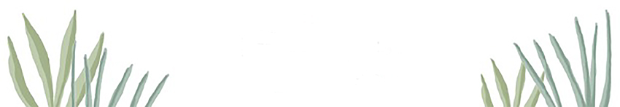
Teek
Volwassen
vrouwtje
Volwassen
mannetje
Nimf
Larve
Spinachtige
Piepklein
Groeit door drinken van bloed
Elk bloed is goed: van vogels tot muizen en van herten tot mensen
Meest voorkomende in Nederland: schapenteek (Ixodus rinicus)
Drie levensfasen

